Slide 1
Viết văn bản thuyết minh giải thích một hiện tượng tự nhiên
¿?

Slide 2
Hoạt động mở đầu
191

Slide 3
Hoạt động mở đầu
Ô cửa bí mật
Có một mảnh ghép là từ khóa của bài học bị che bởi 4 miếng ghép. Để lật được mảnh ghép cần trả lời được 4 gợi ý

Slide 4
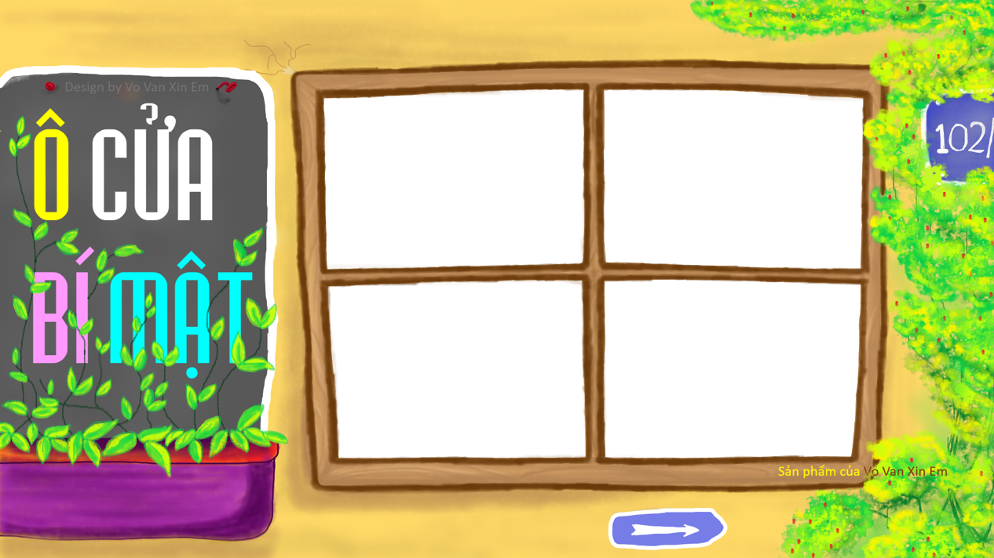
Cầu vồng
Mưa
Các hiện tượng tự nhiên
Sấm sét
Biển xanh
Hình thành kt

Slide 5
1. Cầu gì ko bắt qua sông
Ko trèo qua suối, lại chồng lên mây
Hiện lên giữa bụi mưa bay
Bảy màu rực rỡ, bé đoán ngay cầu gì?
Cầu vồng
Quay lại

Slide 6
2. Không có quả, không có cây
Thế mà có hạt rụng đầy nơi nơi
Cỏ cây thấy rụng thì vui
Loài vật thấy rụng tìm nơi ẩn mình
– Là gì
Mưa
Quay lại

Slide 7
3. Chẳng ai biết mặt ra sao
Chỉ nghe tiếng thét trên cao ầm ầm.
Là gì?
Sấm sét
Quay lại

Slide 8
4. Rõ ràng chẳng phảo nồi canh
Thế mà vị mặn , nước xanh , cá nhiều
Biển xanh
Quay lại

Slide 9
Hình thành kiến thức

Slide 10
I
Tri thức về kiểu bài

Slide 11
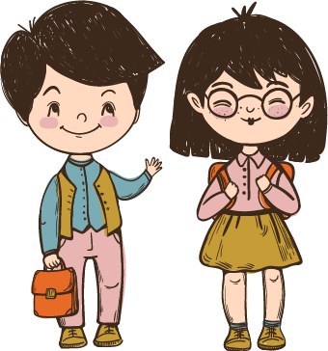
1. Khái niệm
Em hãy cho biết thuyết minh giải thích một hiện tượng tự nhiên là kiểu văn bản như thế nào?

Slide 12
1. Khái niệm
Thuyết minh giải thích một hiện tượng tự nhiên thuộc kiểu văn bản thông tin, được viết để cung cấp thông tin cho người đọc về nguyên nhân xuất hiện và cách thức diễn ra của một hiện tượng tự nhiên.

Slide 13
2. Yêu cầu đối với văn bản
a
Về bố cục, văn bản cần đảm bảo các 3 phần
b
Về nội dung, văn bản cần đảm bảo những yêu cầu sau

Slide 14
2. Yêu cầu đối với văn bản
Về bố cục, văn bản cần đảm bảo các phần sau
Phần mở đầu
Phần nội dung
Phần kết thúc
có thể trình bày sự việc cuối/ kết quả của hiện tượng tự nhiên hoặc tóm tắt nội dung giải thích.
Giới thiệu khái quát về hiện tượng tự nhiên muốn giải thích.
giải thích nguyên nhân xuất hiện và cách thức diễn ra của hiện tượng tự nhiên.

Slide 15
2. Yêu cầu đối với văn bản
Giới thiệu khái quát hiện tượng tự nhiên cần giải thích.
Về nội dung, văn bản cần đảm bảo những yêu cầu sau:
Có thể dùng thông tin chi tiết, đề mục và các dấu hiệu hình thức để làm nổi bật thông tin quan trọng.
Giải thích nguyên nhân xuất hiện và cách thức diễn ra của hiện tượng tự nhiên.
Có thể sử dụng kết hợp một số phương tiện phi ngôn ngữ (sơ đồ, bảng biểu, hình ảnh…) để minh họa và làm nổi bật thông tin quan trọng.
Trình bày thông tin theo một số kiểu cấu trúc như: trật tự thời gian, mức độ quan trọng của đối tượng, mối quan hệ nhân quả hoặc so sánh, đối chiếu.
Trình bày mạch lạc, thuyết phục, không mắc lỗi chính tả, dùng từ, viết câu.

Slide 16
II
Hướng dẫn phân tích kiểu văn bản

Slide 17
1. Câu 1
Xác định bố cục của bài viết và nội dung chính của từng phần.

Slide 18
1. Câu 1
Bố cục: 3 phần
Phần mở đầu
Phần nội dung
Phần kết bài
Giới thiệu chung về hiện tượng tự nhiên muốn giải quyết.
Giải thích nguyên nhân và cách thức diễn ra của hiện tượng tự nhiên.
Tóm tắt nội dung đã giải thích.

Slide 19
2. Câu 2
Các đề mục có mối quan hệ như thế nào với nhan đề? Nhận xét về hình thức trình bày nhan đề, các đề mục và tác dụng của chúng.

Slide 20
2. Câu 2
02
01
Các đề mục có mối liên hệ bổ sung chặt chẽ với nhan đề.
Hình thức trình bày nhan đề và các đề mục: rõ ràng, dễ hiểu
Tác dụng
giúp giải thích và diễn giải nội dung nhan đề muốn nhắc đến.

Slide 21
3. Câu 3
Tác giả in đậm những từ ngữ nào? Mục đích in đậm là gì?

Slide 22
3. Câu 3
Tác giả in đậm những từ ngữ: “nhật thực”, “nguyệt thực”.
Mục đích: nhấn mạnh và làm nổi bật nội dung văn bản muốn đề cập.

Slide 23
4. Câu 4
Tác giả chủ yếu chọn cách trình bày thông tin như thế nào trong bài viết trên?
1
Dựa vào đâu em có thể xác định được như vậy?
2
Hiệu quả của cách trình bày đó là gì?
3

Slide 24
4. Câu 4
Dựa vào các từ ngữ: “Tuy nhiên”, “sự khác nhau”.
Tác giả chủ yếu chọn cách trình bày thông tin theo cấu trúc so sánh, đối chiếu.
Cách trình bày nhằm giúp cho người đọc, người nghe hiểu rõ và xác định chính xác đối tượng cần tìm hiểu, tránh sai lệch hiểu nhầm thông tin.

Slide 25
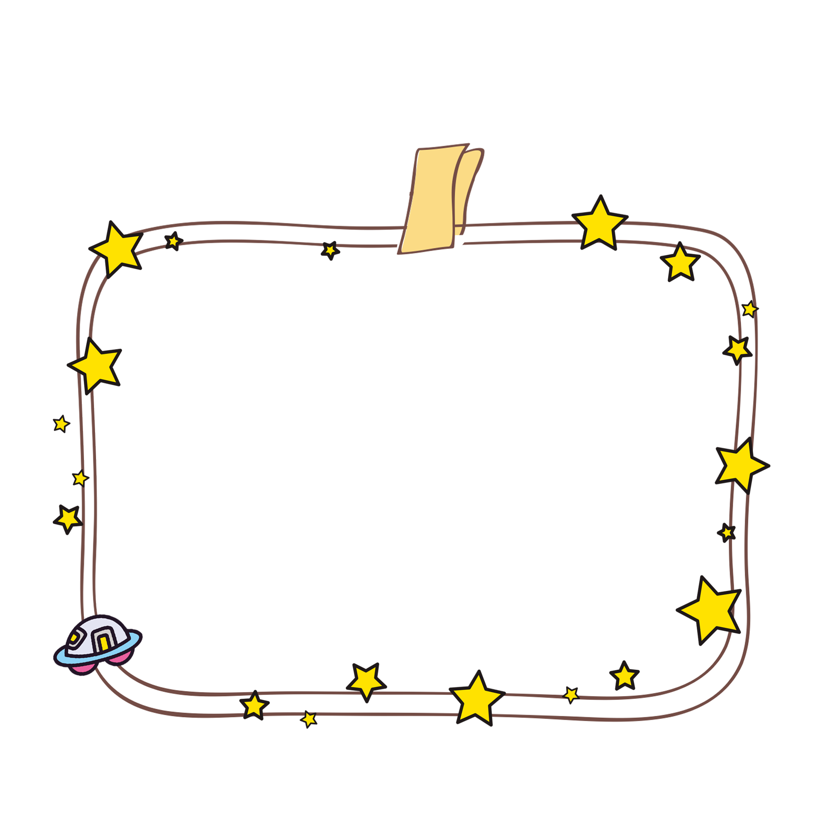
5. Câu 5
Từ ngữ được sử dụng trong bài viết thuộc các từ ngữ chuyên ngành môn thiên văn học, dễ nghe, dễ hiểu và gần gũi với đời sống thường ngày.

Slide 26
6. Câu 6
Bài viết đã sử dụng loại phương tiện phi ngôn ngữ nào? Chỉ ra hiệu quả và cách thức trình bày của loại phương tiện ấy trong văn bản.

Slide 27
6. Câu 6
Trả lời
Phương tiện phi ngôn ngữ được sử dụng: Hình ảnh
Giúp cho người đọc dễ hình dung và phân biệt được hai hiện tượng nguyệt thực và nhật thực được nhắc đến trong bài.

Slide 28
III
Hướng dẫn quy trình viết

